Slide 1
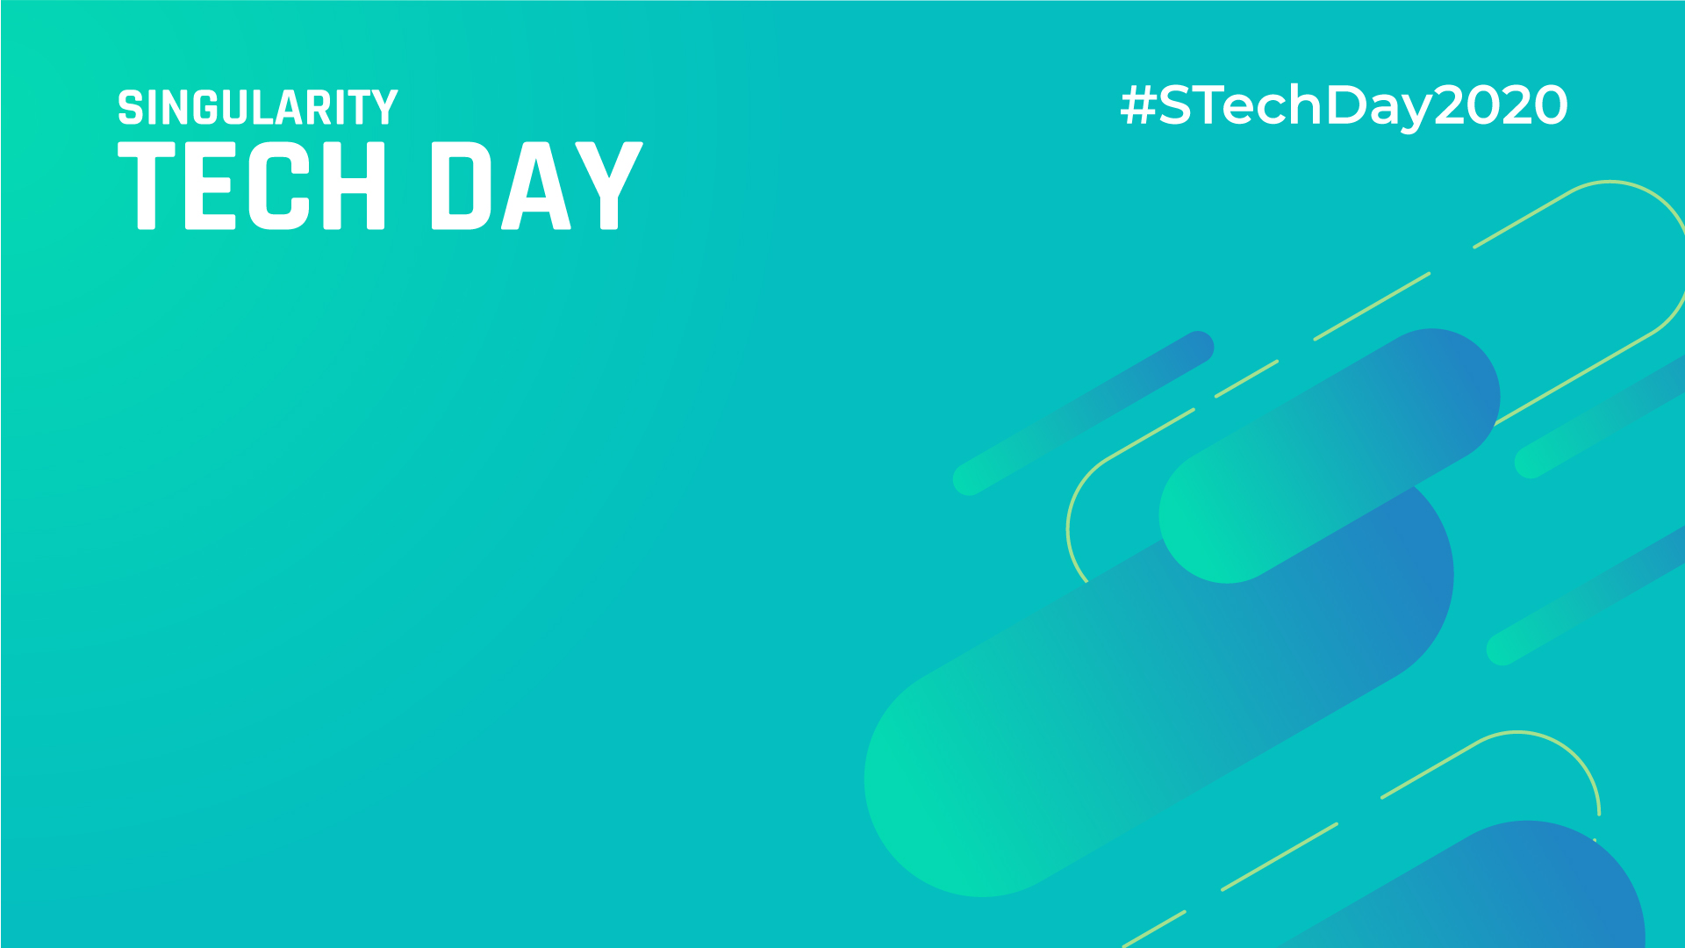
Introducción a Azure B2C

Slide 3


Rubén Gómez García
Víctor Rubio Torroba
Software Development Engineer
Software Development Engineer

Slide 4
¿Qué es Azure B2C?
Customer Identity Access Management (CIAM) de Azure
Personalización de la experiencia de usuario mediante flujos de usuario y políticas customizadas
SSO con proveedores de terceros
Control sobre el almacenamiento de datos de usuario
Localización de recursos
Integración con Graph API

Slide 5
Azure AD
Gestión de identidad de organización
Aplicaciones orientadas a la organización y sus usuarios corporativos
Azure B2C
Característica de Azure AD
Gestión de identidad extendida a usuarios de otros tenants
Los usuarios “externos” al tenant de la organización pertenecen a tenants conocidos
Azure B2C
Gestión de identidad ante usuarios externos
Aplicaciones orientadas a clientes y usuarios públicos
Los usuarios se pueden auto-registrar
Un único directorio de identidades compartido entre todas sus aplicaciones

Slide 6
Ejercicio 1 - Registro de una aplicación

Slide 7
Experiencias de usuario

Slide 8
Flujos de usuario
Predefinidos
Gestionados desde el portal de Azure
Limitados a registro, login y edición del perfil de usuario
Un único conector de API para cada una de las 3 casuísticas soportadas
Proveedores externos limitados a los definidos o protocolo OIDC

Slide 9
Políticas custom
Flujo completamente customizable
Desarrollo con ficheros XML
Libertad en la integración con sistemas externos mediante REST API
Proveedores externos por protocolos OIDC, OAuth, SAML y REST API

Slide 10
Ejercicio 2 - Crear flujo de usuario

Slide 11
Ejercicio 3 - Personalizar atributos de usuario

Slide 12
Ejercicio 4 - Personalizar branding

Slide 13
Ejercicio 5 - Conectores de API

Slide 14
Demo - Políticas custom + Graph API

